Slide 1
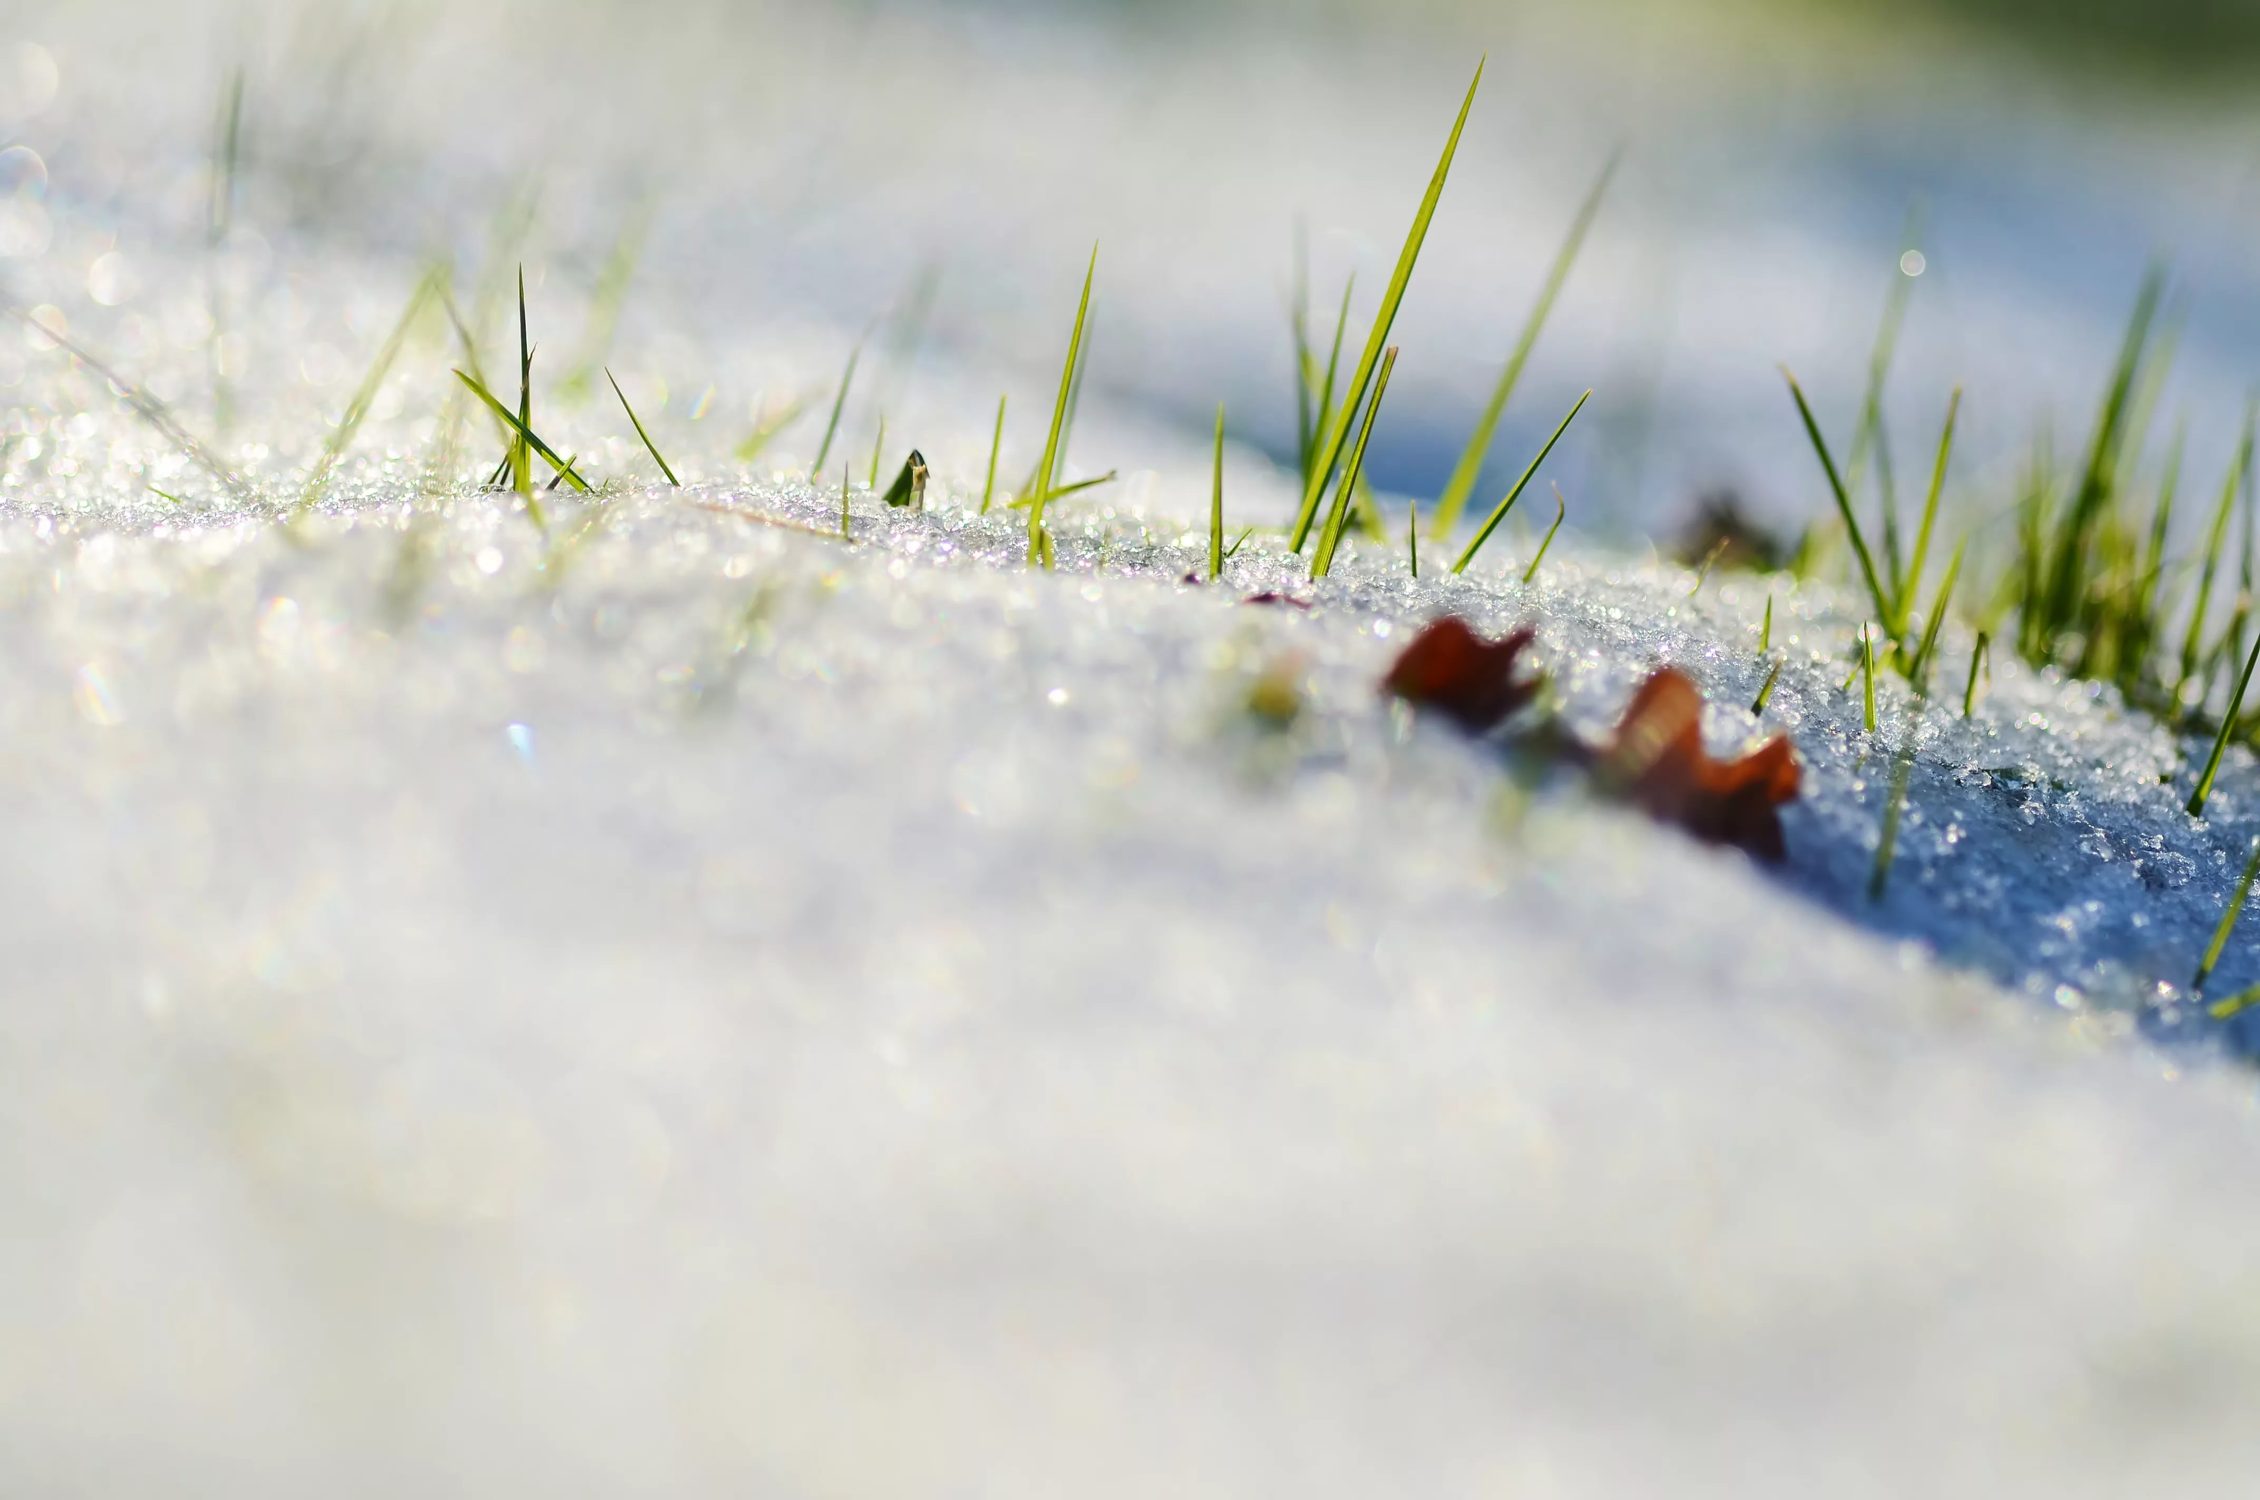
Презентация
«Пробуждение леса весной»

Slide 2
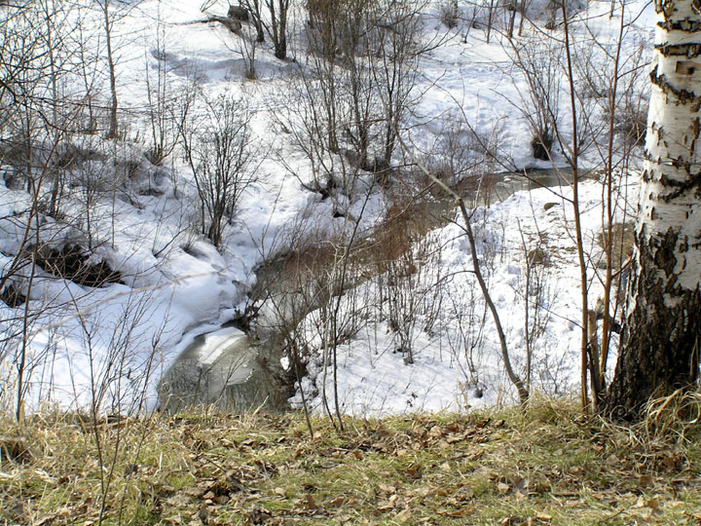
Первые проталины
Весенние проталины приметы первого подсезона весны, который так и называется снеготаяние, это работа весеннего солнца, жаркие лучи плавят снег, даже если температура ещё чуть ниже нуля или приближается к нулю. Зимние оттепели мы будем отличать по пасмурной погоде, зимнее потепление приносят нам южные циклоны и такие проталины могут вскоре скрыться под заново выпавшим снегом.

Slide 3
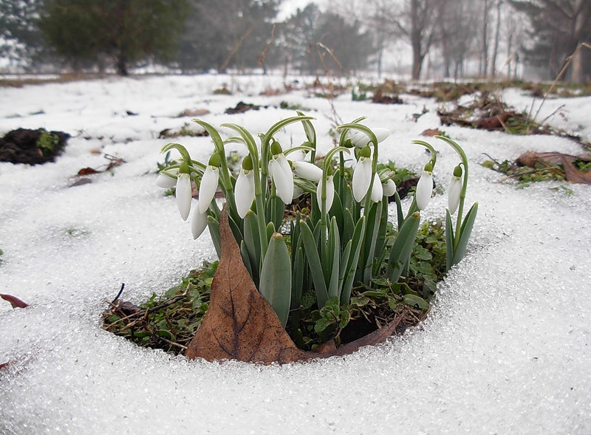
подснежник
Скользило солнышко лучём по снежной глади
и плакала сосульками зима,
от теплоты его. В сиреневом наряде
пришла красавица весна!
Нацеловалась вволю с пьяным ветром,
согрела пьяные его уста.
И, пошептавшись о «заветном»,
осталась в поле до утра…
А утром вышел из пелёнок –
весны творенье – совершенно гол!
Подснежник – ласковый ребёнок –
на зорьке розовой расцвёл!

Slide 4
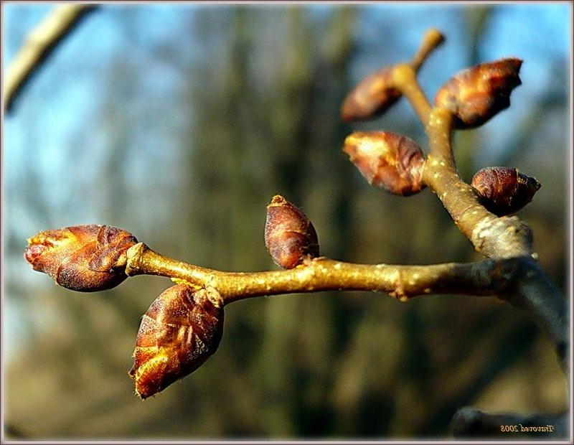
Она весною набухает
почки
Она весною набухает,
Размера разного бывает,
Лопнет – появится побег,
Не любит град, мороз и снег,
- начало всех высших растений
И всех цветов, без исключений.
Закладывается она летом,
Когда тепло и много света
У основанья черешочка.
Её назвали люди ... (почка)

Slide 5
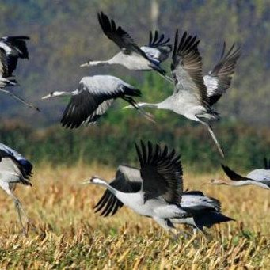
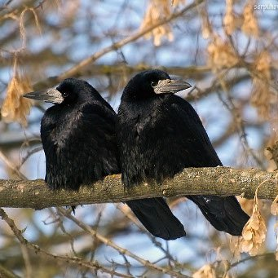
Перелётные птицы весной

Slide 6
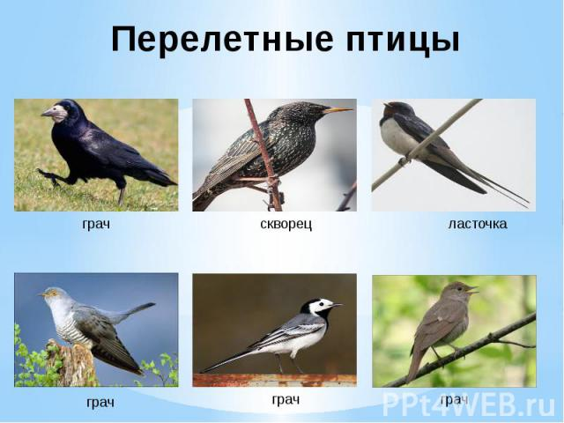

Slide 7


Slide 8
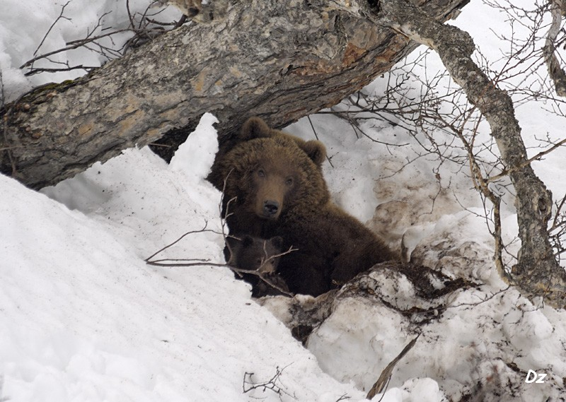

Slide 9


Slide 10
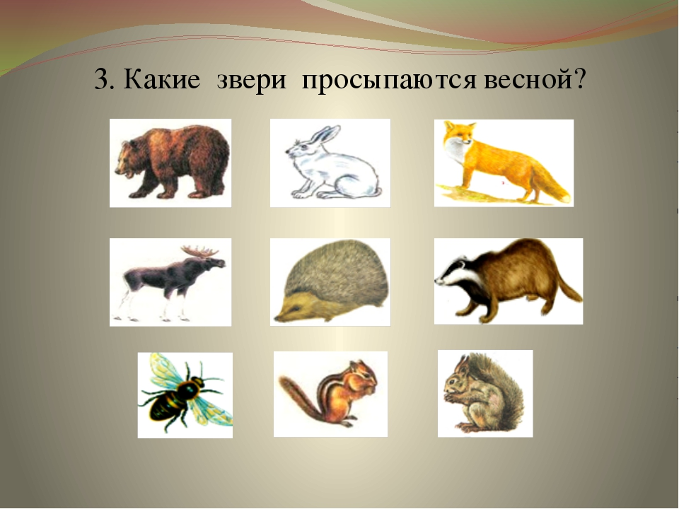

Slide 11
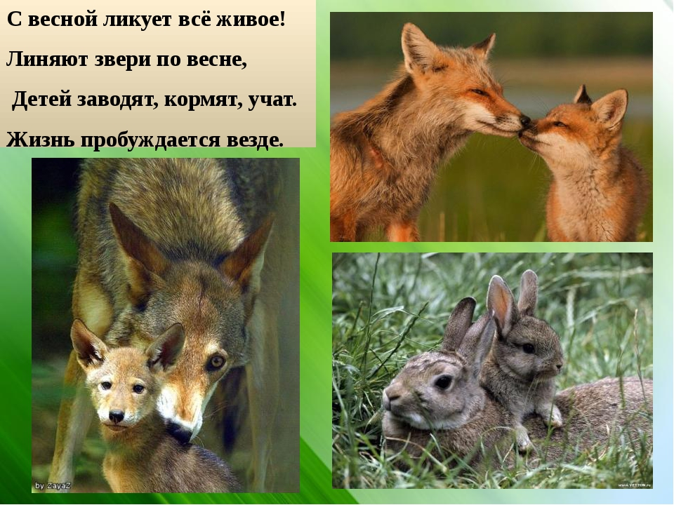

Slide 12
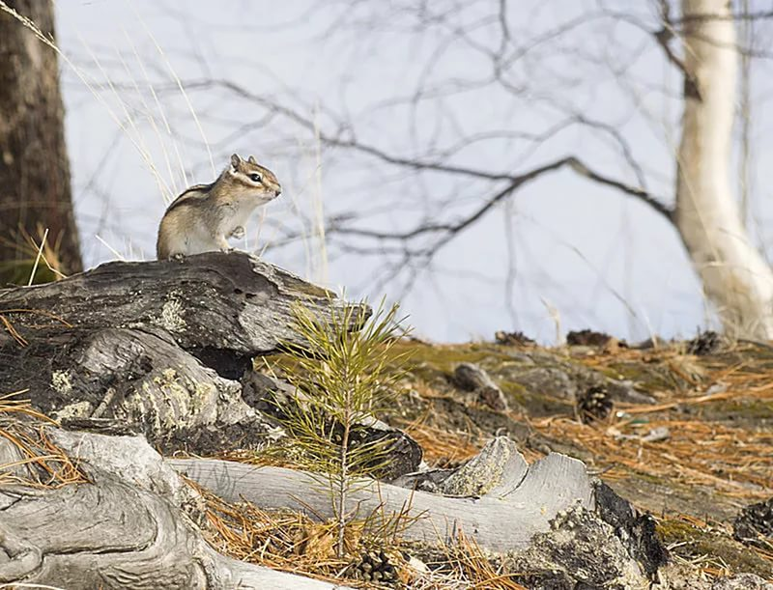
Весна, весна на улице,
Весенние деньки!
Как птицы, заливаются
Трамвайные звонки.
Галдят грачи на дереве.
Гремят грузовики.
Весна, весна на улице,
Весенние деньки.
Спасибо за внимание!

